Slide 1
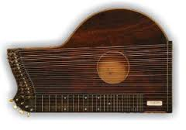
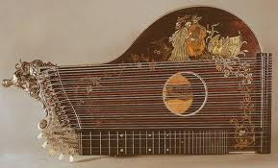
CITRE

Slide 2
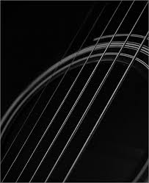
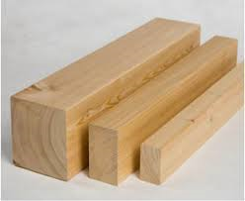
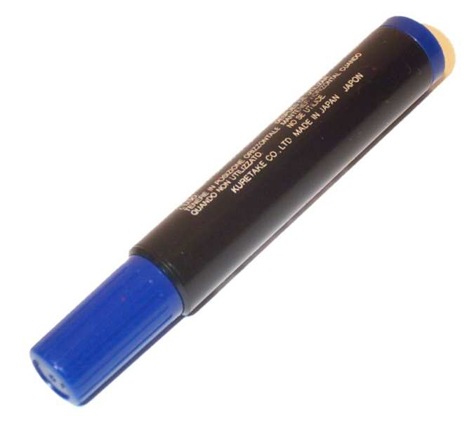
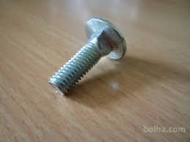
MATERIAL
Les
Strune
Vijaki
Barvno pisalo

Slide 3
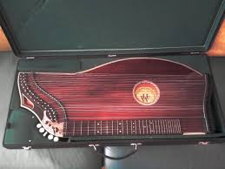
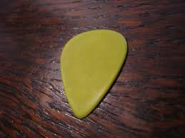
SPLOŠNO
brenkala
Alpske dežele
klavir malega človeka
Imajo 30 do 45 strun,od tega 4 ali 5 melodijskih
Izvor ni jasen
Igra se s trzalico

Slide 4
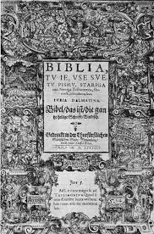
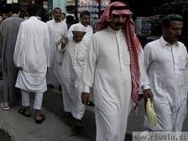
ZGODOVINA
tristo citrarjev.
knjige starih prerokov
imenovali chetarah.
Arabci

Slide 5
Hvala za pozornost!!!

